Slide 1
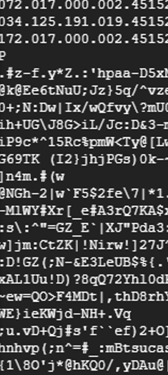
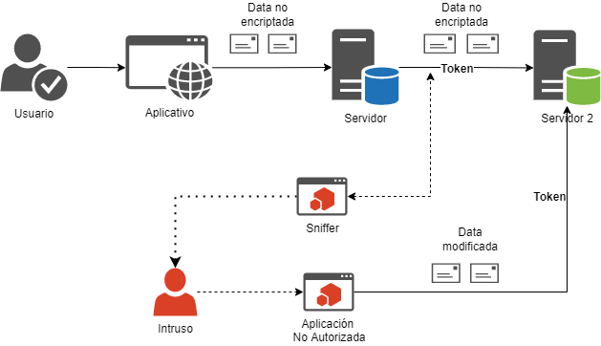
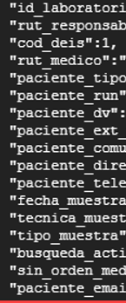
Ejemplo de ataque
Notes:
Passwords no encriptados
Creación de usuarios no autenticados
Trafico desincriptado
Fallas en autorización multiple
Reemplazos de código on the fly durante el proceso de build. Código criptográficamente firmado.
Deshabilitación de herramientas de antivirus, de logs de eventos.
Adición a reglas al firewall y limpieza posterior

Slide 2
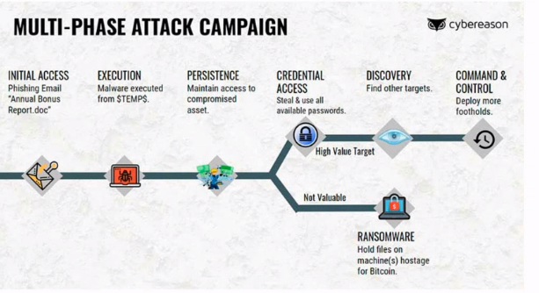
Ataque: horas, días, meses

